Slide 1


Slide 2
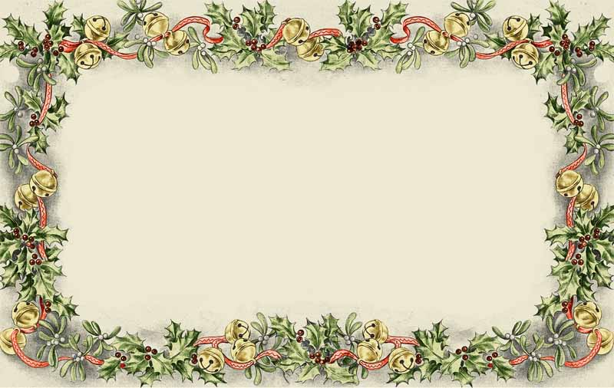
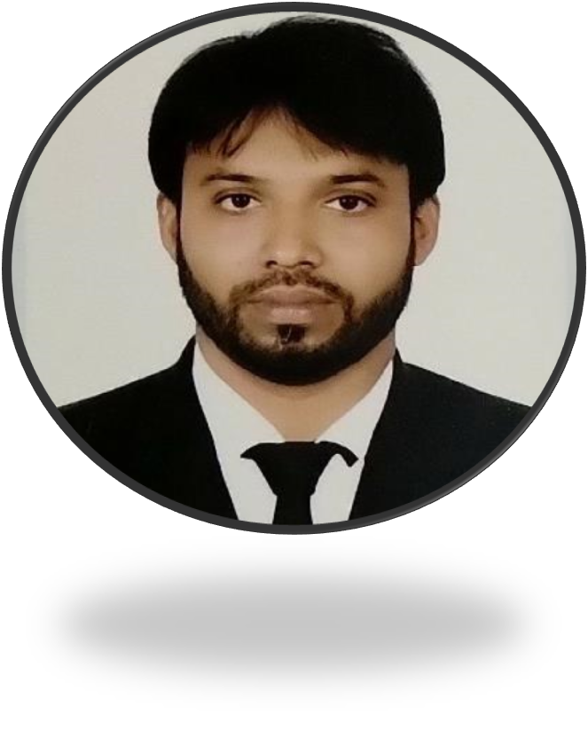
শিক্ষক পরিচিতি
মোঃ শাহ্‌জালাল পাটওয়ারী
সহকারী শিক্ষক (শরীরচর্চা)
বড়গাঁও উচ্চ বিদ্যালয়
ফরিদগঞ্জ, চাঁদপুর,।

Slide 3
শ্রেণি-অষ্টম. সময় -৫০মি.
বিষয়-বাংলা ১ম পত্র
পদ্যাংশ
তারিখ-১৬/০৩/২০১৯

Slide 4
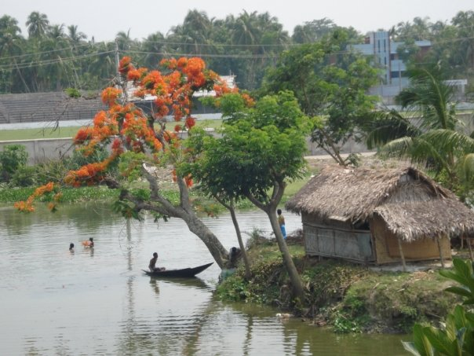
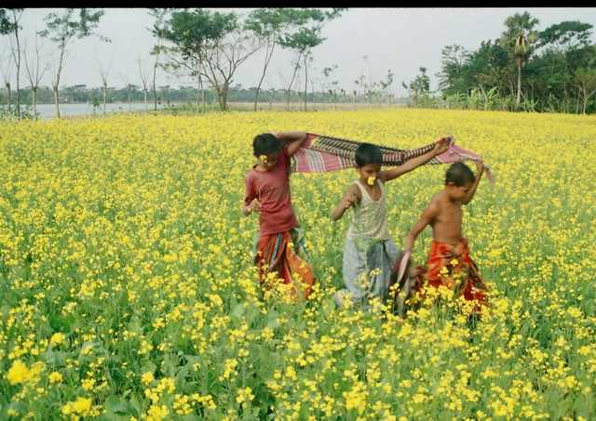
বাংলার অপরূপ প্রকৃতি

Slide 5

“আবার আসিব ফিরে”
জীবনানন্দ দাশ

Slide 6
শিখন ফল
কবি পরিচিতি বলতে পারবে।
নতুন শব্দ গুলোর অর্থ শিখতে পারবে।
।
কবিতাটি শুদ্ধভাবে আবৃত্তি করতে পারবে।
বাংলার অপরূপ প্রকৃতির পরিচয় পাবে।
কবিতাটির মূলভাব ব্যক্ত করতে পারবে।

Slide 7
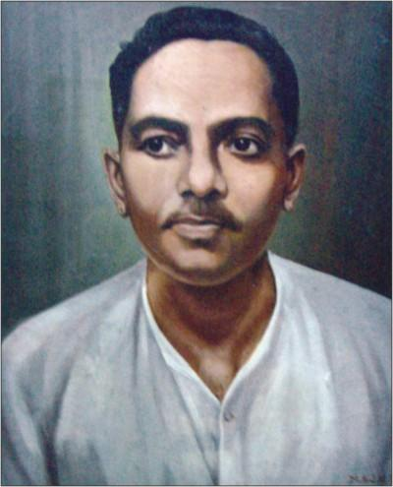
বনলতা সেন
জ
মৃত্যু-১৯৫৪
জন্ম ১৮৯৯,বরিশাল
ঝরা পালক
জ
সুতীর্থ
ধূসর পান্ডুলিপি
সাতটি তারার তিমির
জ
মহা পৃথিবী
রূপসী বাংলা

Slide 8


একক কাজ সময়-২মি.
(কবি পরিচিতি)
জন্ম তারিখ ও জন্মস্থান উল্লেখসহ ৩টি কাব্যগ্রন্থের নাম লেখ।

Slide 9
আদর্শ পাঠ
আবার আসিব ফিরে.................
নদী মাঠ ভালবেসে

Slide 10
সরব পাঠ সময়-২মি.
দুই স্তবক দুই জন আবৃত্তি করতে পারবে ।

Slide 11
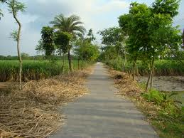
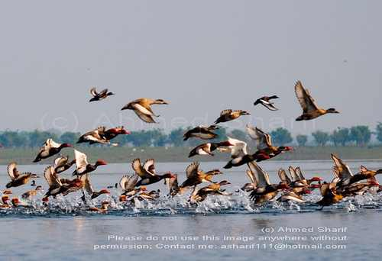
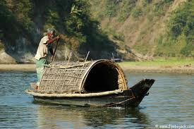
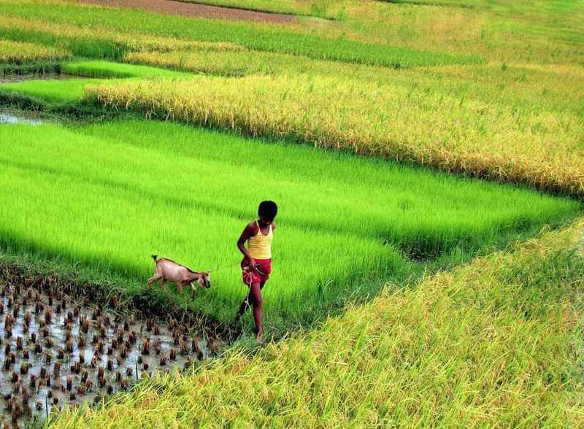

Slide 12
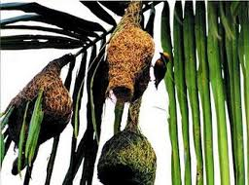
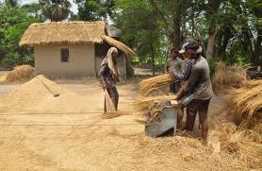
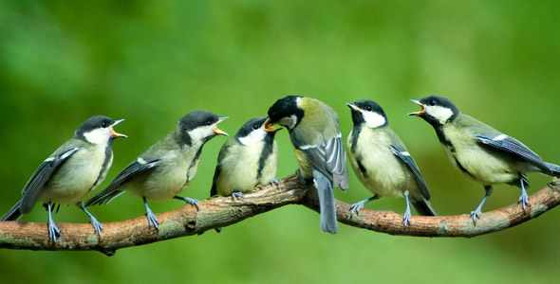
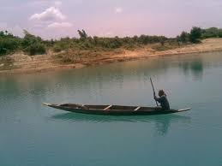

Slide 13
জোড়ায় কাজ সময়- ৮মি.
শব্দার্থ লেখ ৪টি।
জলাঙ্গী
খুলনা শহরের প্রবাহিত নদী
শঙ্খচিল
এক ধরনের সাদা চিল
নীড়
পাখির বাসা
নবান্ন
নতুন ধানকাটার উৎসব

Slide 14
দলীয় কাজ সময়-১০মি.
আমাদেরই পাবে তুমি ইহাদের ভিড়ে –কাদের ভিড়ে ?- লিখ ।
।

Slide 15
মূল্যায়ন
১।কবিতাটি কোন কাব্যগ্রন্থ থেকে নেয়া হয়েছে?
২।ধানসিঁড়ি কী?
৩।নবান্ন উৎসবে কী কী করা হয় ?
৪।কবি কেন আবার বাংলায় ফিরে আসতে চান?

Slide 16
বাড়ির কাজ
গ্রাম বাংলার প্রকৃতি কবি জীবনানন্দ দাশকে আকৃষ্ট করেছে –কবিতার আলোকে বিশ্লেষণ কর ।

Slide 17


